Slide 1





중간 보고서
2차전지 불량 예측 알고리즘 개발
GAN-G
20221044 김내경, 20231050 김파란하늘
ㅣ MIRI STUDY ㅣ

Slide 2
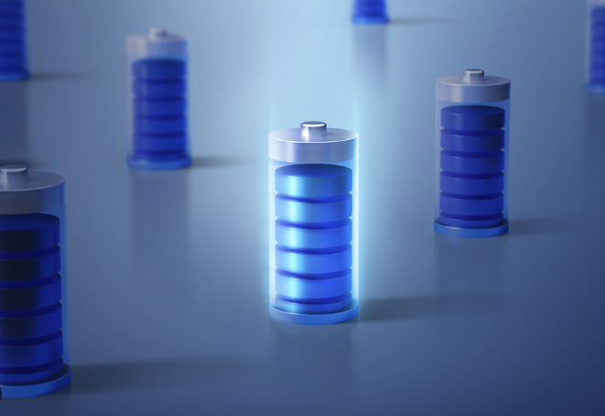




Chapter 1
A
팀 소개
B
개발 필요성 및 목적
서론
C
일정
프로젝트 개요
D
ㅣ MIRI STUDY ㅣ

Slide 3

팀 소개
김파란하늘 | 김내경
데이터 전처리 자료 조사 비정상 데이터 표준화(Scaling) 발표 자료 작성 | 파이프 라인 구축 자료 조사 정상 데이터 표준화(Scaling) PCA 진행
<GAN-g 팀 소개>
ㅣ MIRI STUDY ㅣ

Slide 4
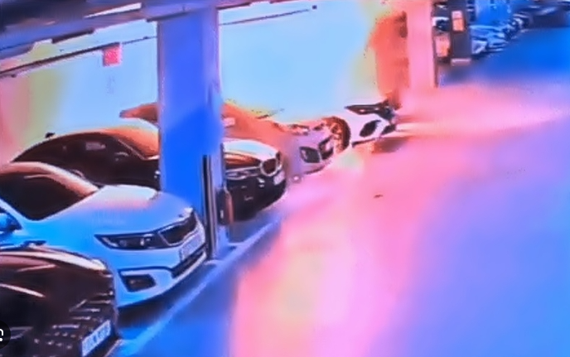
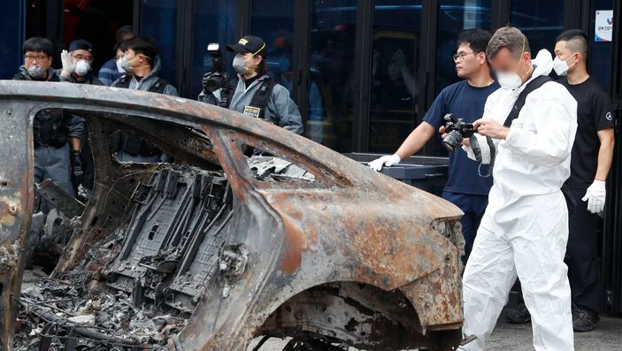

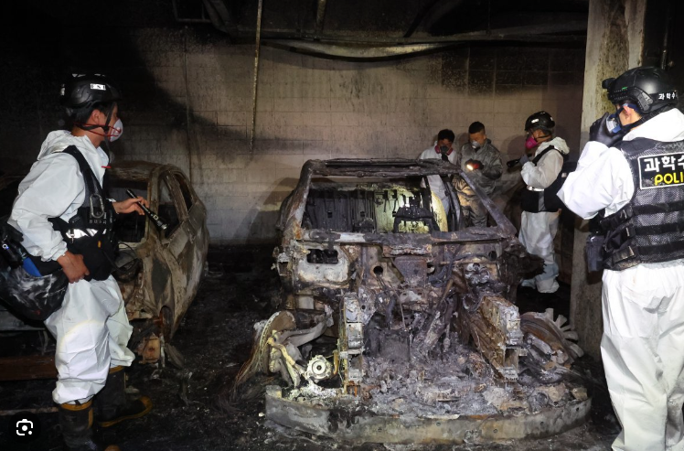
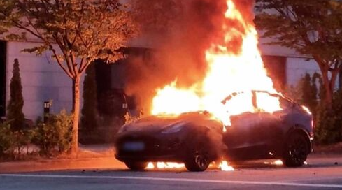
개발 필요성 및 목적
최근, 전기차 화재 사고로 인해 전기차의 안전성에 대한 우려
전기차에 사용되는 핵심 기술인 2차 전지의 불량 검출 및 안전 관리가 필수적임.
2차 전지의 상태를 분석하여 화재 발생을 사전에 예측할 수 있는 알고리즘 개발이 요구되는 상황.
화재 예측 알고리즘을 통해 사고를 예방하고, 전기차의 안전성을 높일 필요가 있음.
<2차전지를 활용한 전기차 화재>
ㅣ MIRI STUDY ㅣ

Slide 5







일정
2024.09
2024.10
2024.11
2024.12
2025.01
2025.02
자료조사
데이터 전처리
알고리즘 구현
Blind test 진행
GAN을 활용한 알고리즘 보강
Blind test 진행 및 성능 비교

Slide 6

프로젝트 개요

Slide 7











Slide 8

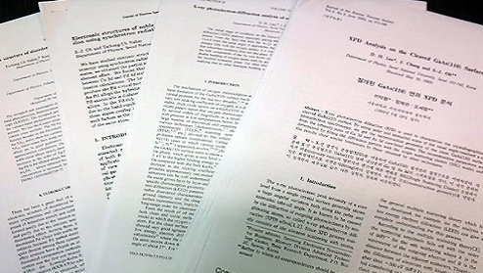
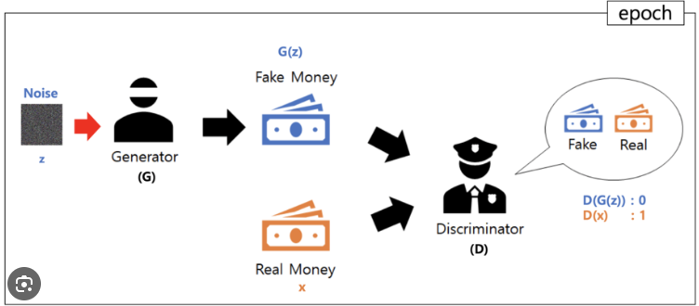
일정
Anomaly detection에 관한 논문 읽기
PCA, 오토 인코더 관련자료 찾기 및 공부
Generative model을 이용한 데이터증강(GAN)
ESS 이상 예측 연구자료 PPT 분석
ㅣ MIRI STUDY ㅣ

Slide 9
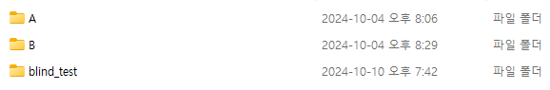
현황
<데이터셋>
A: 11개 폴더, 791개 CSV파일
B: 27개 폴더, 1768개 CSV파일
blind_test: 23개 CSV파일
<CSV 파일 예시>
공개 불가능
ㅣ MIRI STUDY ㅣ

Slide 10
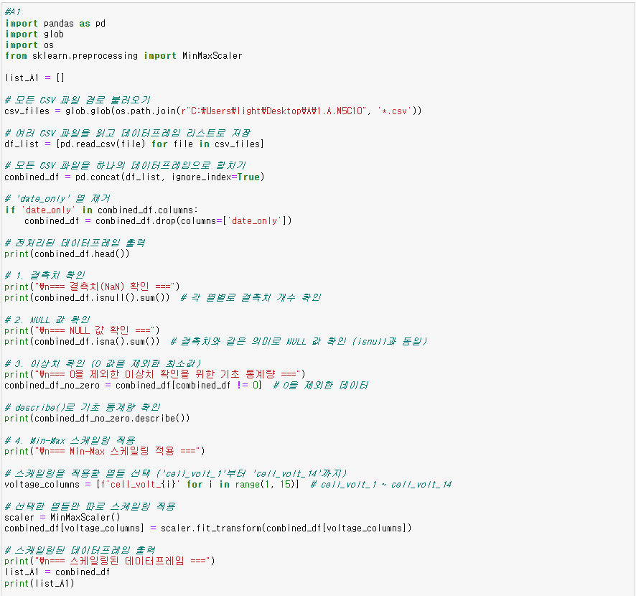
현황
ㅣ MIRI STUDY ㅣ
<전처리 작성 코드>

Slide 11
현황
data_only 열 제거
결측치 존재 X
이상치 확인을 위한 기초 통계량 확인결과 이상치 존재 X
ㅣ MIRI STUDY ㅣ

Slide 12

Chapter 2
A
적용 기술
B
시스템 구성도
프로젝트 소개
C
세부 기능
결론 도출 및 기대효과
D
ㅣ MIRI STUDY ㅣ

Slide 13
현황
Cell_volt_1~Cell_volt_14까지min-max 스케일링 진행
Bank_no, rack_no 등은 스케일링에서 제외
ㅣ MIRI STUDY ㅣ

Slide 14
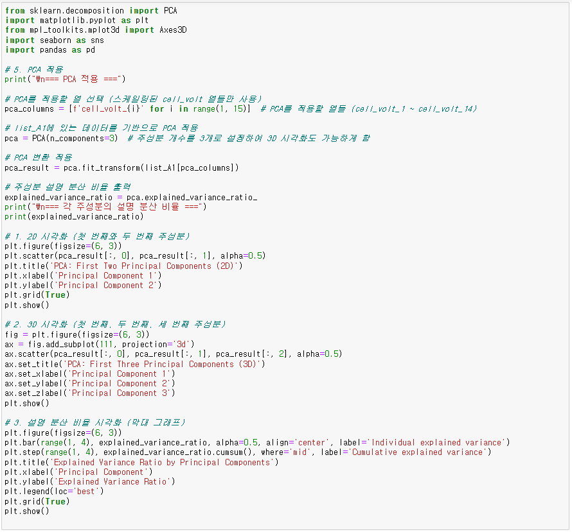
현황
ㅣ MIRI STUDY ㅣ
<PCA 작성 코드>

Slide 15
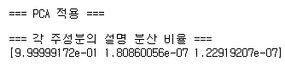
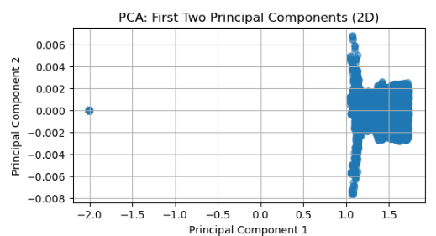
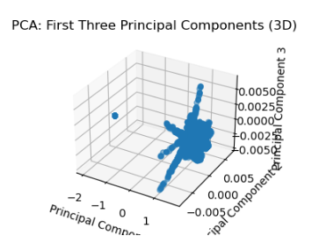
현황
3개의 주성분을 추출(99.9%, 0.000001%, 0.000001%)
각각 2D와 3D로 시각화
1개의 주성분만으로도 기존 데이터를 설명가능
ㅣ MIRI STUDY ㅣ

Slide 16
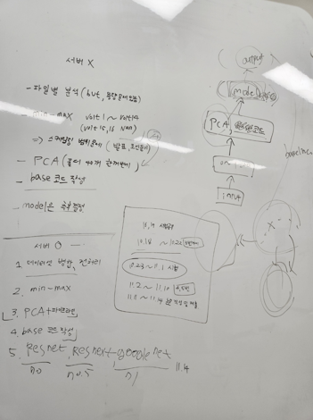
추후 일정
서버가 존재하지 않아 Memory Error와 같은 문제 발생
-> 각각의 폴더에 대하여 min-Max 스케일링, PCA 등을 진행
서버 구매 뒤 파이프 라인, base 코드 등 작성 예정
Resnet, Resnext 등 다양한 딥러닝 모델을 활용하여 성능비교 예정
핵심 키워드
ㅣ MIRI STUDY ㅣ
<앞으로의 일정>

Slide 17



